Slide 1
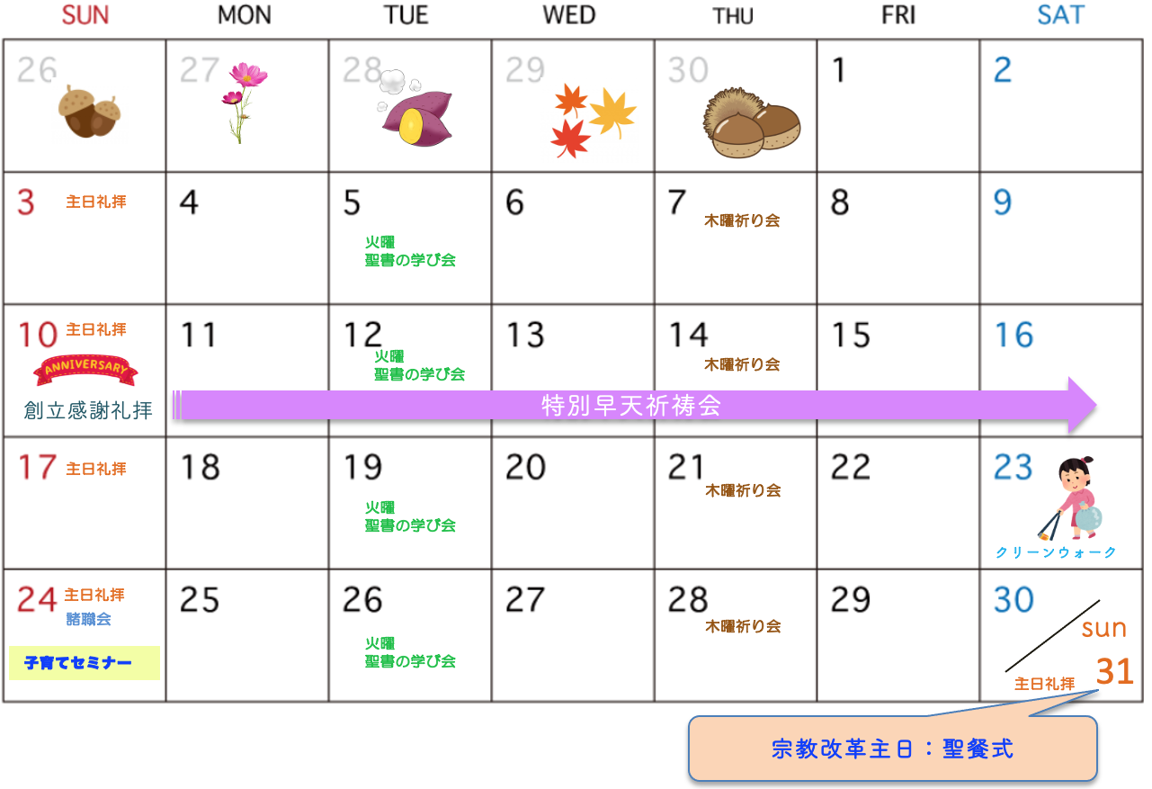
−足あと―
主の律法は完全で、魂を生き返らせ／
主の定めは真実で、
無知な人に知恵を与える。
詩篇１９篇８節
FootPrint
10月
わたしたちはイエスさまと一緒に歩む
ー10月の祈りー
男女宣教会 ：日々の健康が守られるように。礼拝による恵みで力を与えられる1か月となりますように。
青年部 ：イエス様と親密な関係を持ち、
教会共同体を通して働かれる主の働きに共にする青年部となりますように。
日曜学校(ラブリー・スマイル・中高等部)
：子どもが霊肉共にますます健康に育つように。与える信仰に育つように。
English Ministry：聖霊充満で毎日過ごせるように。一人一人がイエス・キリストの弟子となって歩めるように。
ブレッシング部：教会建物での礼拝を再開するタイミングや方法が示されますように。
みんなで集い、喜んで主に礼拝をお献げできますように。
10月のわたしの祈り
愛する隣人の祈り
わたしたちはイエスさまと一緒に歩みます。

Slide 2
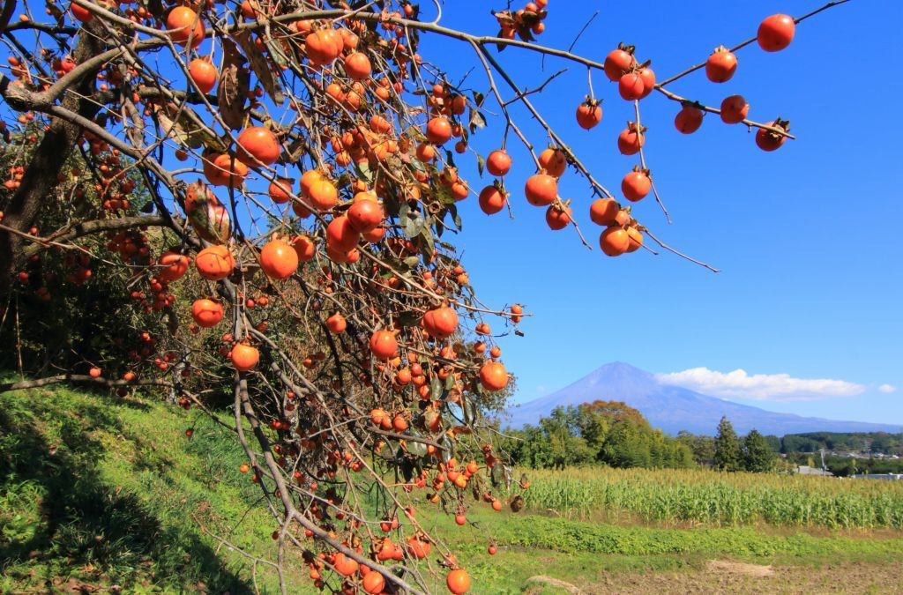
10月兄弟教会の祈り
わたしたちはイエスさまと一緒に歩む
【札幌グローリアchurch
沈チャンヒョン牧師・金南美伝道師】
世界と日本中に、今も蔓延しているコロナの脅威から、すべての人が守られ、一日も早く通常の平穏な生活に戻ることができますように。
北海道の教会が豊かに祝福され、牧師・リーダーが強められ、すべてのクリスチャンが、世の光、世の塩として輝き、用いられますように。困難な日々の中で、救い主を慕い求めて救われる魂が起こされますように。
毎週木曜日に聖書勉強している姉妹がイエス様に出会いますように。
教会＆Cafeの隣のテナントが安く契約できますように。(教会の事務室と日曜学校の集いで使うことができるように。)
賛美と日曜学校の担当の日本人スタッフが与えられますように。
【厚木希望キリスト教会／
吉村牧師・和代伝道師】
主日の朝に始める、仕事と結婚についての読書会を通して、参加者が恵まれるように、担当者がリーダシップを持って行えるように。
公園で行なっている子供に向けた働きの中で、紙芝居を用いて聖書の話をしていきたいです。準備と勇気が与えられるように。
牧師家庭、信徒家庭の健康が守られるよう。に（肝臓を悪くしている婦人がいるので癒されるように。）
【愛媛箱舟キリスト教会／
川上伝道師・碧伝道師】
10月に創立11周年を迎えます。導いてくださった主に心から感謝をささげる礼拝となりますように。
キャンパスの伝道集会を行います。５名の新来者が導かれますように。続けて導かれているキャンパス生との交わりにも恵みがありますうに。
聖殿執り成し祈りを通して、祈りの炎で燃やされ、祈りの証しが溢れるように。
教職者、聖徒が教会と一つの体になり、一つの心で歩んでいくように。
すべての集会に聖霊の臨在が満ち溢れるように。
健康が守られ、コロナウィルスから守られるように。
【群馬キリスト教会/菊地牧師】
対面礼拝再開しますが、みなが平安の中で集えるように。
牧師家庭の、霊肉ともの健康と御言葉をとおしての勝利が豊かにありますように。
教会が信仰の基本を確かめ、イエス様のみ言葉を土台とした生活ができるように。
罪の悔い改めと、十字架の愛が新たにされる恵みをともに体験できるように。
教会のこどもたちの救いの確信と、信仰の成長があるように。
【ヨハン浜松キリスト教会／深川牧師・梓伝道師】
御言葉が教会の一人一人の生きる力になるように。教会が一つになって神の栄光をあらわすように。
青年部のために：教会を愛し、立て上げるように。青年部のために仕える人が起こされるように。水曜青年の集いに集い心を分かち合い祈り会える仲間になれるように。次の世代、学生がつながるように。祈っている姉妹が定着し、彼らと共にキャンパスのための祈りが始められるように。
収穫感謝礼拝のために：地域に仕えるきっかけになるように知恵を与えてください。
教会のメンバーの仕事や学校の祝福、家庭の平安と家族の救い、経済的な恵み、就職や進路のために。
祈っている親子、姉妹の洗礼のため。礼拝をささげる恵みにあずかれるように。
教会の財政が祝福され、必要なところに惜しまず用いることができるように。
【オリーブハウスチャーチ／
松原牧師・本名伝道師・大原宣教幹事】
教会がキリストに根を下ろして造り上げられますように。神の愛のゆえに、失われた魂が救われ、良いクリスチャンを育む教会とならせてください。
物件探しに主の導きと助けを与えてください。（上落合、中井、下落合）
家庭と職場と地域社会で、神の愛を実践する生活を歩ませてください。
【三鷹栄光キリスト教会/
長谷川牧師・高伝道師・洪伝道師】
奉仕者たちが聖霊で満たされ、喜びを持って仕えることができますように。
主日学校に恵みがあり、子供たちが信仰で育てられるますように。
ホームページのリニューアルに知恵と導きが与えられますように。
金曜の祈り会とZoomでの個人祈り会に恵みがありますように。
教会に繋がった魂たちが主のもとによく導かれますように。
長谷川先生の安息期間での学びに恵みがありますように。

